Slide 1
Слободо-Туринское сельское поселение
БЮДЖЕТ
ДЛЯ ГРАЖДАН
К решению Думы Слободо-Туринского сельского поселения № 250 от 23 декабря 2021 года "О бюджете Слободо-Туринского сельского поселения на 2022 год и плановый период 2023 и 2024 годов"
Туринская Слобода, 2021 год

Slide 2
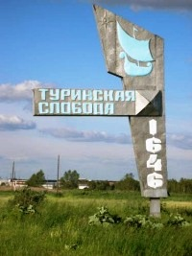
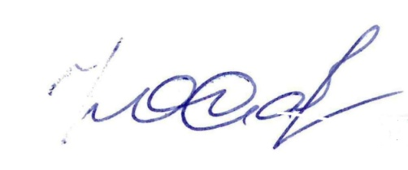
Уважаемые жители
Слободо-Туринского сельского поселения!
Администрация Слободо-Туринского сельского поселения представляет Вам «Бюджет для граждан», созданный для обеспечения прозрачности и открытости бюджетного процесса.
Наверняка многих волнует вопрос, на какие цели расходуются средства местного бюджета?
Каждый вправе в максимально удобной и доступной форме получать информацию о направлениях бюджетной политики, проводимой на территории Слободо-Туринского сельского поселения, чтобы иметь возможность самостоятельно делать выводы об эффективности расходования средств.
С уважением,
Глава Слободо-Туринского сельского поселения
Ю.В.Сабуров

Slide 3
ОСНОВНЫЕ ЗАДАЧИ И ПРИОРИТЕТНЫЕ НАПРАВЛЕНИЯ БЮДЖЕТНОЙ ПОЛИТИКИ СЛОБОДО-ТУРИНСКОГО СЕЛЬСКОГО ПОСЕЛЕНИЯ НА 2022 ГОД И ПЛАНОВЫЙ ПЕРИОД 2023 И 2024 ГОДОВ
Целью основных направлений бюджетной политики является определение условий, используемых при составлении проекта бюджета Слободо-Туринского сельского поселения на 2022 год и плановый период 2023 и 2024 годов, основных подходов к его формированию, а также обеспечение прозрачности и открытости бюджетного планирования.
Бюджетная политика направлена на повышение эффективности и результативности управления бюджетными средствами при достижении приоритетных целей социально-экономического развития Слободо-Туринского сельского поселения.
При формировании и реализации бюджетной политики необходимо исходить из решения следующих основных задач:
Обеспечение устойчивости и сбалансированности местного бюджета, формирование оптимальной структуры расходов бюджета, ориентированной на социально - экономическую стабильность.
Стратегической мерой, способствующей проведению эффективной бюджетной политики, является расширение горизонтов бюджетного планирования.
Повышение эффективности бюджетных расходов, формирование бюджетных параметров исходя из четкого определения приоритетов и необходимости безусловного исполнения действующих расходных обязательств, в том числе с учетом их оптимизации и эффективности исполнения.
Необходимо осуществлять взвешенный подход к принятию новых расходных обязательств. Принятие новых расходных обязательств следует производить только при условии оценки их эффективности, соответствия их приоритетным направлениям социально-экономического развития района и при условии наличия ресурсов для их гарантированного исполнения.
При исполнении местного бюджета необходимо обеспечить получение реальной экономии бюджетных средств за счет их рационального использования, сокращения неэффективных бюджетных расходов.

Slide 4
Осуществление мероприятий, направленных на повышение эффективности социально-экономической политики муниципального образования.
Направления и мероприятия социально-экономической политики, реализуемые в рамках муниципальной программы, должны иметь надежное финансовое обеспечение. Должны быть определены объемы финансовых ресурсов, необходимые для достижения конкретных целей и определенных результатов.
Повышение эффективности оказания муниципальных услуг за счет повышения доступности и качества предоставления услуг.
Внедрение системы муниципального финансового контроля, внутреннего финансового контроля.
Внедрение системы муниципального финансового контроля, контроля в сфере закупок, а также внутреннего финансового контроля будет способствовать сокращению и предотвращению нарушений бюджетного законодательства и законодательства о контрактной системе закупок, повышению эффективности бюджетных расходов.
Повышение открытости бюджетных данных, содействие развитию финансового образования и повышение уровня финансовой грамотности населения сельского поселения. Целями реализации данного направления являются соблюдение принципа прозрачности (открытости), установленного Бюджетным кодексом Российской Федерации, а также построение эффективной системы общественного контроля в сфере муниципального управления финансами. Продолжение публикаций «Бюджета для граждан» к решениям Думы о бюджете и об исполнении бюджета, а также сведений об исполнении бюджета.
Повышение уровня информационной прозрачности деятельности органов местного самоуправления муниципального образования, принимающих участие в подготовке проекта бюджета, исполнении местного бюджета и составлении бюджетной отчетности, способствует повышению качества их работы и системы управления общественными финансами в целом. Повышение финансовой прозрачности органов местного самоуправления необходимо осуществлять комплексно на всех стадиях бюджетного процесса, что послужит инструментом для принятия муниципальных управленческих решений и позволит реализовать качественные изменения всей системы управления муниципальными финансами.

Slide 5
ЧТО ТАКОЕ «БЮДЖЕТ ДЛЯ ГРАЖДАН»?
Бюджет для граждан – документ, содержащий основные положения решения Думы Слободо-Туринского сельского поселения о бюджете в виде открытой и понятной гражданам информации

Slide 6
ЧТО ТАКОЕ БЮДЖЕТ?
Поступающие в бюджет денежные средства (налоги юридических и физических лиц, штрафы, административные платежи и сборы, финансовая помощь)
Выплачиваемые из бюджета денежные средства (культура, благоустройство, жилищно-коммунальное хозяйство и др.)
Доходы бюджета
Расходы бюджета
БЮДЖЕТ
Форма образования и расходования денежных средств, предназначенных для финансового обеспечения задач и функций государства и местного самоуправления
Дефицит
Превышение расходов бюджета над его расходами
Профицит
Превышение доходов бюджета над его расходами
Сбалансированность бюджета по доходам и расходам – основополагающее требование, предъявляемое в органам, составляющим, утверждающим и исполняющим бюджет

Slide 7
ОПИСАНИЕ АДМИНИСТРАТИВНОГО-ТЕРРИТОРИАЛЬНОГО ДЕЛЕНИЯ МУНИЦИПАЛЬНОГО ОБРАЗОВАНИЯ
Слободо-Туринское сельское поселение образовано с 01.01.2006 г.
Устав Слободо-Туринского сельского поселения принят решением Думы Слободо-Туринского сельского поселения от 22 декабря 2005 года № 4, зарегистрирован Главным управлением Министерства юстиции по Свердловской области РФ по Уральскому федеральному округу 26 декабря 2005 года.
С октября 2005 года образовался представительный орган местного самоуправления – Дума Слободо-Туринского сельского поселения.
Территорию Слободо-Туринского сельского поселения составляют исторически сложившиеся земли населенных пунктов, прилегающие к ним земли общего пользования, территории традиционного природопользования, реакционные земли для развития поселения.

Slide 8
ОСНОВНЫЕ ПОКАЗАТЕЛИ СОЦИАЛЬНО-ЭКОНОМИЧЕСКОГО РАЗВИТИЯ СЛОБОДО-ТУРИНСКОГО СЕЛЬСКОГО ПОСЕЛЕНИЯ
Наименование показателя | Единица измерения | 2020 год факт | 2021 год оценка | 2022 год прогноз | 2023 год прогноз | 2024 год прогноз
Оборот организации (по полному кругу) | млн. руб. | 1119,9 | 1176,0 | 1235,0 | 1300,4 | 1359,1
Объем инвестиций в основной капитал за счет всех источников финансирования | млн. руб. | 215,5 | 170,0 | 65,0 | 69,3 | 73,9
Оплата труда | млн. руб. | 576,2 | 587,7 | 600,0 | 623,0 | 648,0
Среднедушевые доходы населения (в месяц) | Руб./чел. | 13892,0 | 14124,0 | 14398,0 | 14951,0 | 15529,0
Оборот розничной торговли | млн.руб. | 632,5 | 689,4 | 735,0 | 783,4 | 835,0
Оборот общественного питания | млн.руб. | 10,2 | 11,0 | 11,6 | 12,4 | 13,2
Численность постоянного населения МО (на начало года) | человек | 7043 | 7071 | 7050 | 7040 | 7030
Численность постоянного населения в трудоспособном возрасте | человек | 3523 | 3802 | 3884 | 3960 | 4000

Slide 9
ДОХОДЫ И РАСХОДЫ
СЛОБОДО-ТУРИНСКОГО СЕЛЬСКОГО ПОСЕЛЕНИЯ , тыс. руб.
Наименование показателя | 2022 год | 2023 год | 2024 год
ДОХОДЫ всего, в том числе: | 142554,4 | 104441,0 | 105500,6
Налоговые и неналоговые доходы | 21442,5 | 22611,0 | 23676,0
Безвозмездные поступления | 121111,9 | 81830,0 | 81824,6
РАСХОДЫ всего, в том числе: | 142554,4 | 101845,6 | 100258,0
Общегосударственные вопросы | 29320,1 | 21223,2 | 20198,6
Национальная оборона | 605,6 | 626,3 | 647,9
Национальная безопасность | 378,0 | 378,0 | 378,0
Национальная экономика | 23655,3 | 19468,0 | 19703,0
Жилищно-коммунальное хозяйство | 42642,5 | 15991,9 | 15172,3
Образование | 96,0 | 96,0 | 96,0
Культура и кинематография | 45181,0 | 43386,2 | 43386,2
Социальная политика | 31,0 | 31,0 | 31,0
Физическая культура и спорт | 490,0 | 490,0 | 490,0
Средства массовой информации | 155,0 | 155,0 | 155,0
Обслуживание государственного муниципального долга | 0,2 | 0 | 0
Условно утвержденные расходы | 0 | 2595,4 | 5242,6
Дефицит (-), профицит (+) | 0 | 0 | 0

Slide 10
ДОХОДЫ БЮДЖЕТА СЛОБОДО-ТУРИНСКОГО СЕЛЬСКОГО ПОСЕЛЕНИЯ
Налоговые доходы
Налог на доходы физических лиц;
Неналоговые доходы
Доходы от использования имущества, находящегося в государственной и муниципальной собственности;
Безвозмездные поступления
Поступления от других бюджетов (межбюджетные трансферты), организаций, граждан (кроме налоговых и неналоговых доходов)
Акцизы;
Налог, взимаемый в связи с применением упрощенной системы налогообложения;
Единый сельскохозяйственный налог;
Налог на имущество физических лиц;
Земельный налог .
Доходы от продажи материальных и нематериальных активов;
Штрафы, санкции, возмещение ущерба

Slide 11
ДОХОДЫ БЮДЖЕТА В 2022 ГОДУ И ПЛАНОВОМ ПЕРИОДЕ 2023 И 2024 ГОДОВ

Slide 12
ОСНОВНЫЕ ДОХОДНЫЕ ИСТОЧНИКИ БЮДЖЕТА
Наименование | Утверждено, всего тыс. руб.
 | 2021 год | 2022 год | 2023 год | 2024 год
1) Налоговые и неналоговые доходы в т.ч.: | 22084,0 | 21442,5 | 22611,0 | 23676,0
Налог на доход физ. лиц | 2804,0 | 2746,0 | 3078,0 | 3461,0
Акцизы по подакцизным товарам | 10600,0 | 13433,0 | 13970,0 | 14529,0
Налог, взимаемый в связи с упрощенной системой налогообложения | 0 | 0 | 0 | 0
Единый сельскохозяйственный налог | 55,0 | 8,0 | 8,0 | 9,0
Налог на имущество физ.лиц | 1370,0 | 1671,0 | 1952,0 | 2054,0
Земельный налог | 6480,0 | 3116,0 | 3116,0 | 3116,0
Доход от использования имущества, находящегося в муниципальной собственности | 318,0 | 253,5 | 264,0 | 275,0
Доходы от продажи материальных и нематериальных активов | 457,0 | 215,0 | 223,0 | 232,0
Штрафы, санкции, возмещение ущерба | - | - | - | -
Мин. налог, зачисляемый в бюджеты субъектов РФ | - | - | - | -
2) Безвозмездные поступления | 249312,4 | 121111,9 | 81830,0 | 81824,6
Всего доходов: | 271396,4 | 142554,4 | 104441,0 | 105500,6

Slide 13
СТРУКТУРА РАСХОДОВ БЮДЖЕТА
НА 2022 ГОД

Slide 14
НАЦИОНАЛЬНАЯ ОБОРОНА
Непрограммные направления деятельности – 605,6 тыс. руб.
Осуществление первичного воинского учета на территориях, где отсутствуют военные комиссариаты – 605,6 тыс. руб.

Slide 15
НАЦИОНАЛЬНАЯ БЕЗОПАСНОСТЬ И ПРАВООХРАНИТЕЛЬНАЯ ДЕЯТЕЛЬСНОСТЬ
Подпрограмма «Обеспечение безопасности жизнедеятельности населения на территории Слободо-Туринского сельского поселения – 378,0 тыс. руб.
Установка и обслуживание водозаборных колодцев, устройство и обустройство пожарных водоемов, противопожарная пропаганда, опахивание населенных пунктов– 378,0 тыс. руб.

Slide 16
НАЦИОНАЛЬНАЯ ЭКОНОМИКА
Подпрограмма «Обеспечение общественной безопасности населения на территории Слободо-Туринского сельского поселения –
133,0 тыс. руб.
Подпрограмма «Развитие транспорта и дорожного хозяйства Слободо-Туринского сельского поселения–
25683,0 тыс. руб.
Подпрограмма «Развитие градостроительной деятельности –
265,0 тыс. руб.
Организация паромной переправы–
1070,0 тыс. руб.
Транспортное обслуживание населения –
800 тыс. руб.
Мероприятия в области водохозяйственных отношений –
133,0 тыс. руб.
Содержание автодорог общ. пользования местного значения –
6619,0 тыс. руб.
Капитальный и текущий ремонт автодорог общ. пользования –
8308,3 тыс. руб.

Slide 17
ЖИЛИЩНО-КОММУНАЛЬНОЕ ХОЗЯЙСТВО
Подпрограмма «Жилищное хозяйство» –
8366,0 тыс. руб.
Мероприятия по переселению граждан из жилых домов, признанных непригодными для проживания – 6588,0 тыс.руб.
Мероприятия по кап. ремонту общего имущества муницип. жилищного фонда – 807,4 тыс. руб.
Подпрограмма «Развитие и модернизация коммунальной инфраструктуры Слободо-Туринского сельского поселения» – 24415,6
Мероприятия по модернизации и повышению энергоэффективности коммунальных услуг – 20 812,3 тыс. руб.:
- Модернизация и повышение энергоэффективности коммунальных систем – 500,0
- Реконструкция водозабора №8200 – 3822,0
- Прокладка водопровода мкр. Солнечный – 3531,0
- Муниципальные гарантии – 5000,0
- Очистные сооружения – 3796,0
- Ремонт теплотрассы – 4 163,3
Подпрограмма «Благоустройство населенных пунктов Слободо-Туринского сельского поселения – 9860,9 тыс. руб.
Благоустройство населенных пунктов –
1516,9 тыс. руб.
Организация уличного освещения – 3709,0 тыс. руб.
Создание и содержание спецслужбы по вопросам похоронного дела – 4635,0
Мероприятия по сносу ветхого жилья – 787,0 тыс. руб.
Обязательные платежи на проведение капитального ремонта – 183,6 тыс. руб.
Энергоснабжение и повышение энергетической эффективности – 3603,3 тыс. руб.

Slide 18
ОБРАЗОВАНИЕ
Подпрограмма «Молодежная политика» - 96,0 тыс. руб.
Летний трудовой лагерь -
96,0 тыс. руб.

Slide 19
СОЦИАЛЬНАЯ ПОЛИТИКА
Подпрограмма
«Осуществление мероприятий социальной политики Слободо-Туринского сельского поселения» – 31,0 тыс. руб.
Выплата ежегодного вознаграждения почетным гражданам Слободо-Туринского сельского поселения –
3,0 тыс. руб.
Поддержка социально ориентированных некоммерческих организаций –
28,0 тыс. руб.

Slide 20
Культура и кинематография
Подпрограмма
«Развитие культуры и библиотечной деятельности в Слободо-Туринском сельском поселении» – 45181,0 тыс. руб.
Субсидии на обеспечение муниципального задания в сфере деятельности культуры–
33972,0 тыс. руб.
Текущий ремонт зданий ДК –5709,0 тыс. руб.
Субсидии на обеспечение муниципального задания в сфере библиотечной деятельности –
5 500,0 тыс. руб.

Slide 21
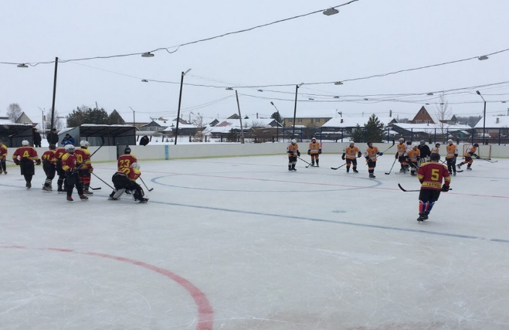
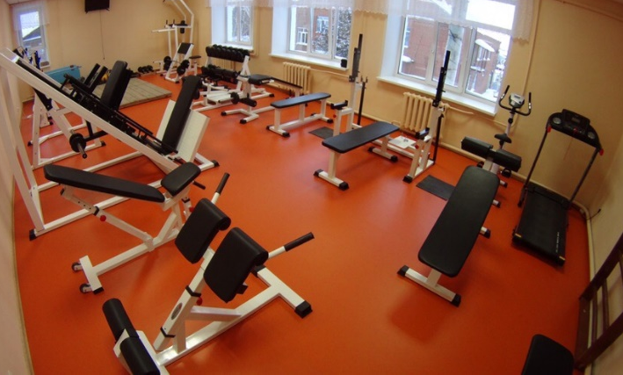
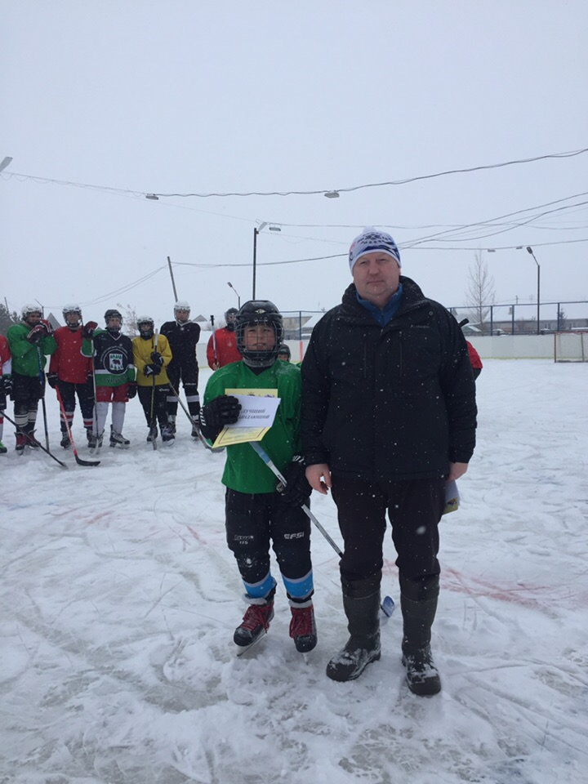
ФИЗИЧЕСКАЯ КУЛЬТУРА И СПОРТ
Подпрограмма
«Развитие физической культуры и спорта в
Слободо-Туринском сельском поселении –
490,0 тыс.руб.

Slide 22
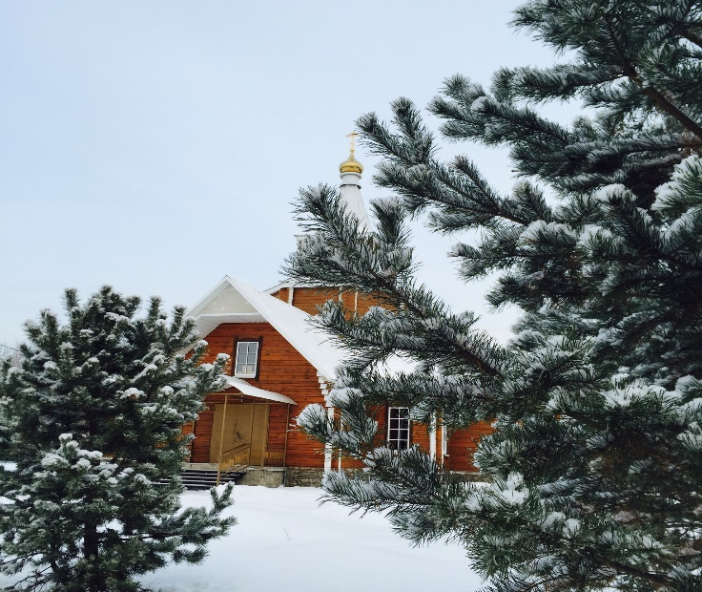
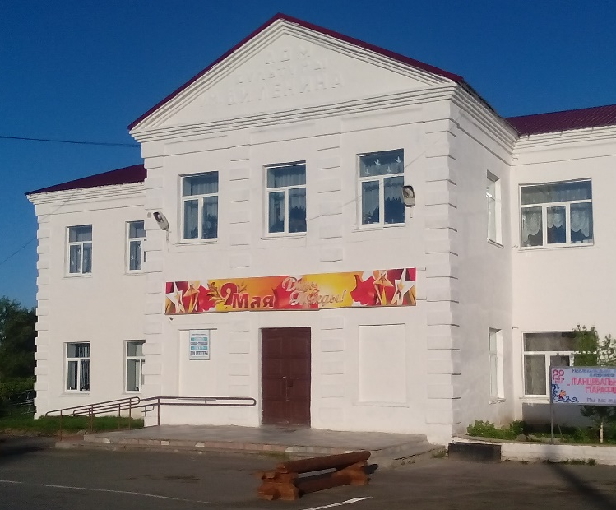
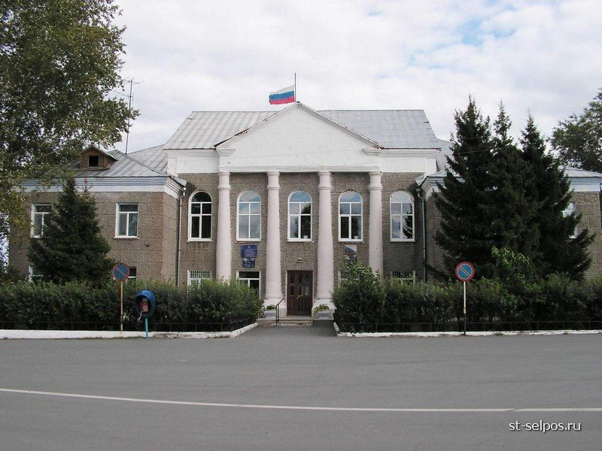
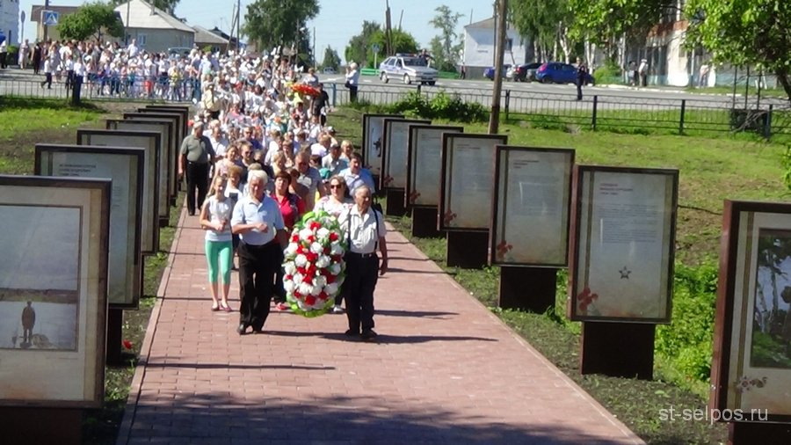
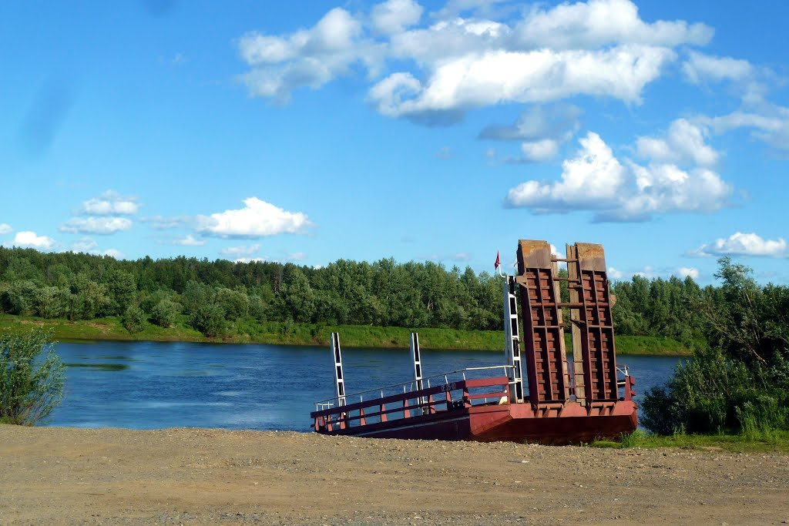
СПАСИБО
ЗА ВНИМАНИЕ !
Администрация Слободо-Туринского сельского поселения
623930, Свердловская область, Слободо-Туринский район, с. Туринская Слобода, ул. Ленина, 1
Тел.: 8(34361) 2-13-89, 2-18-71 E-mail: sl_tur_sp1@mail.ru

